Slide 1
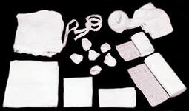
Перевязочные материалы. Виды, потребительские свойства, оценка качества
Медицинское и фармацевтическое товароведение

Slide 2
Перевязочные материалы и перевязочные средства.
Перевязочные материалы и перевязочные средства служат для изготовления и наложения повязок с целью защиты от вторичной инфекции и других внешних влияний, а также для остановки кровотечения, подсушивания ран при хирургических операциях и иммобилизации органов и тканей.

Slide 3
К перевязочным материалам и перевязочным средствам предъявляют общие требования. Они должны:
1) быть мягкими, но не хрупкими;
2) гигроскопичны;
3) владеть хорошей капиллярностью и смачиваемостью;
4) иметь нейтральную реакцию и быть нейтральными по отношению к организму;
5) иметь определенный процент влажности;
6) надежно стерилизоваться, одним из способов стерилизации, не изменяя своих свойств.

Slide 4
Исходное сырье для изготовления перевязочных средств и перевязочных материалов
хлопок, лен, древесина и синтетические материалы.
Из волокон хлопка изготавливают вату, марлю и марлевые бинты.
Из древесины - бумажную и вискозную пряжу, алигнин;
из синтетических материалов - специальные перевязочные средства.

Slide 5
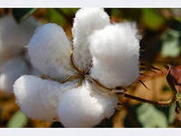
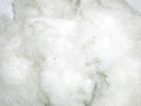
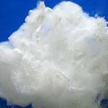
Хлопковое волокно
- это почти чистая целлюлоза.
В зависимости от длины и крепости волокон, цвета и примесей, его классифицируют на 7 сортов: шесть номерных и нулевой (отборный).
На очистных заводах производится первичная очистка хлопка от семян, семенных коробочек и других механических примесей, после чего очищенный хлопок спрессованный массой по 30 кг, направляется на ватные прядильные фабрики, где при помощи кардочесальных машин волокна распушиваются и расчесываются.

Slide 6
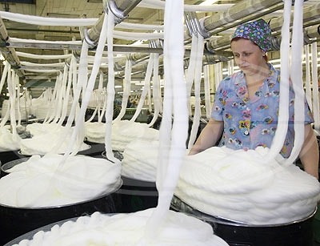
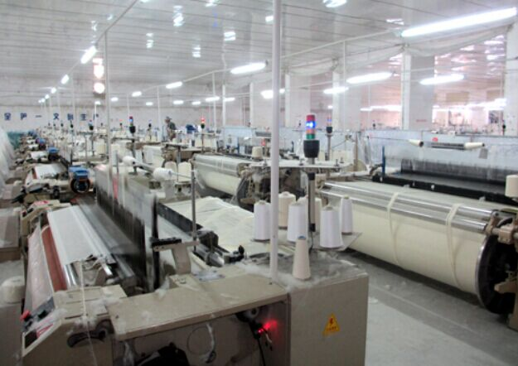
Пушистая лента, которая при этом образуется, на специальных барабанах выпрямляется, скручивается на ватермашинах и превращается в пряжу.
С прядильных фабрик пряжа поступает на ткацкие фабрики, где на ткацких станциях путем переплетения продольных нитей, которые называются основой, и поперечных, которые называются утоком, получают текстильные ткани, например, марля.

Slide 7
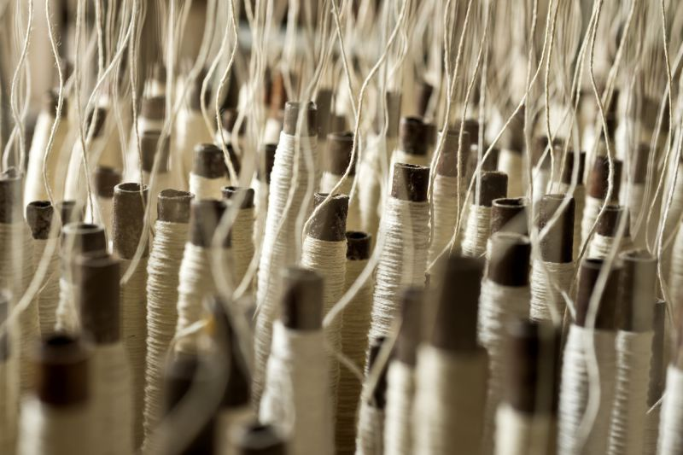
Хлопковое волокно покрыто воском, поэтому оно не смачивается водой и имеет 93% влажности.
Поэтому, хлопковое волокно подлежит химической обработке растворами щелочей (мерсеризация), растворами кислот и хлорной известью для удаления воска, воды, отбеливания и достижения нейтральной реакции.

Slide 8
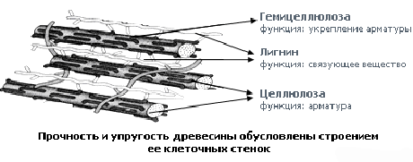
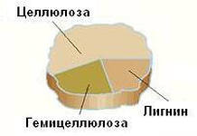
Древесина представляет собой композит, который складывается из целлюлозы, нецеллюлозных углеводов и лигнина - аморфного сетчатого полимера, который имеет очень сложную и нерегулярную химическую структуру. Схематично этот композит выглядит как целлюлозные фибриллы, опущенные в лигниновою матрицу. Поэтому химическая обработка древесины после её измельчения с целью получения целлюлозы, перевязочных материалов должна быть направлена в первую очередь на разрушение лигнина.

Slide 9
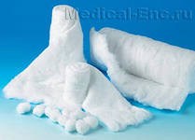
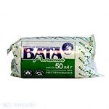
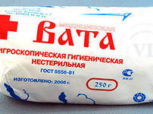
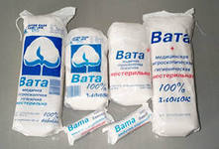
Вата медицинская
Медицинскую вату разделяют на гигроскопичную и компрессную. Компрессная вата кремового цвета, плохо поглощает влагу и применяется для согревающих компрессов и шин. Фасуют компрессную вату в пакеты по 50; 100; 250 и 500 г и упаковывают в мешки по 50 кг.
Для перевязок применяют медицинскую гигроскопичную вату, которая изготавливается из лучших сортов хлопка или с хлопка с добавками вискозы и соответственно обработана.

Slide 10
Вату медицинскую гигроскопичную производят 3-х видов:
1) медицинскую глазную - из хлопка 1-го сорта;
2) хирургическую вату из чистого хлопка не ниже 3-го сорта или с вискозным волокном (до 30%).
3) гигиеническую бытовую вату из хлопка 5-го сорта.
Вату медицинскую гигроскопичную выпускают: стерильной и нестерильной. Стерильная вата фасуется в рулоны по 25; 50; 100 и 250 г; нестерильная - в спрессованные кипы массой 20; 30; 40 и 50 кг.
Показатели качества медицинской гигроскопической ваты определяются ГОСТом

Slide 11
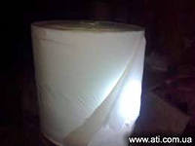
АЛИГНИН
Алигнин медицинский выпускают в виде тонкой бумаги с морщинистой поверхностью.
лигнин представляет собой сложное вещество, которое входит в состав древесины и дает растительным клеткам прочность.
Алигнин выделяют от других компонентов древесины химическим путем при производстве целлюлозы.

Slide 12
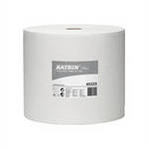
Алигнин производят двух марок:
А - для перевязочного материала;
Б - для упаковки медицинских инструментов и лекарственных препаратов.
Алигнин дешевле ваты и находит широкое применение в медицине. Его недостатки: старение при длительном хранении, деструкция (превращение в порошок) и расползание при увлажнении. Алигнин недостаточно эластичен, поэтому применяется при перевязках с ватой.

Slide 13
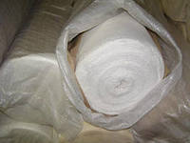
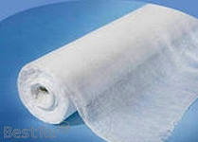
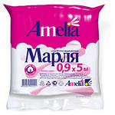
МАРЛЯ.
Марля медицинская - сетчатая ткань. Выпускается двух сортов: отбеленная гигроскопическая и суровая.
Каждая из этих сортов бывает двух видов: чисто хлопково-бумажная, и с примесями вискозной штапельной ткани ( 70% хлопка и 30% вискозы или 50% на 50%).
Разница:
хлопково-бумажная марля смачивается быстрее, чем марля с примесями вискозы.
Преимущество вискозной марли - повышенная влагоемкость.
Но вискозная марля хуже удерживает лекарственные р-ры, а многократная стирка снижает поглощающую способность.
Прочность хлопковой марли на 25% выше, чем вискозной.

Slide 14
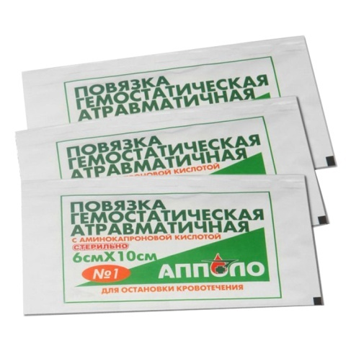
Специальные виды марли
МАРЛЯ КРОВЕОСТАНАВЛИВАЮЩАЯ получается путем обработки обычной марли окислами азота. Такая марля имеет кровеостанавливающее действие и на протяжении месяца рассасывается в ране полностью. Применяют в виде салфеток (13х13 см).
МАРЛЯ ГЕМОСТАТИЧЕСКАЯ содержит кальциевую соль акриловой кислоты. Быстро останавливает кровотечение (через 2-5 мин) но не рассасывается. Применяют в виде салфеток, шариков, тампонов. Дает экономию перевязочного материала до 15%.

Slide 15
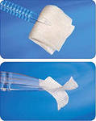
ВИСКОЗА ГЕМОСТАТИЧЕСКАЯ вискозный трикотаж обработанный окислами азота. Останавливает кровотечение из разных органов и тканей при местном применении за 1-5 мин.
Наиболее эффективна при паренхиматозных кровотечениях. Быстро рассасывается в ране. Выпускается в виде стерильных салфеток или полосок размером в герметично-закупоренной таре. Хранят такой материал в прохладном, защищенном от света месте.

Slide 16
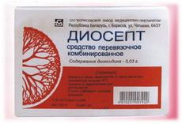
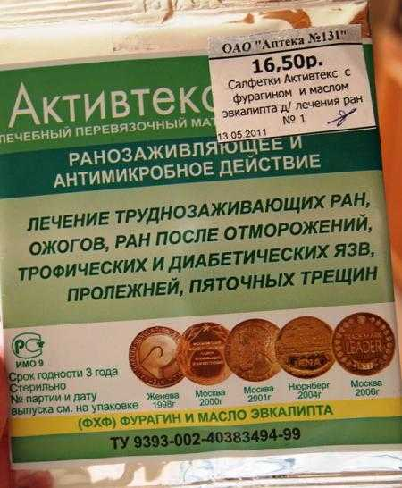
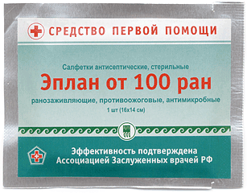
Антимикробные (с антибиотиками, мирамистином, хлоргексидином , диоксидином и др.)
КАНОКСИЦЕЛ - салфетки, смоченные полимером, который удерживает канамицин. Применяют как местный кровеостанавливающий, антибактериальный препарат. Оставленный в ране, рассасывается в течении 1 месяца. Выпускается в виде стерильных салфеток размером 4х5, 5х15, 13х13, 10х20 в герметично закупоренных флаконах.

Slide 17
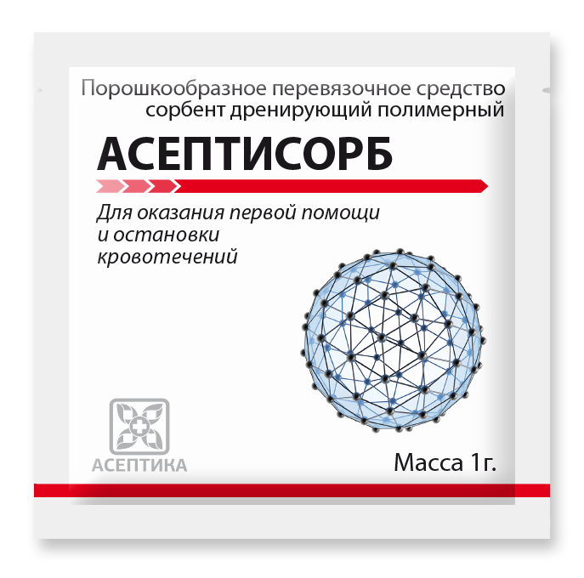
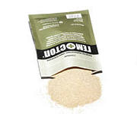
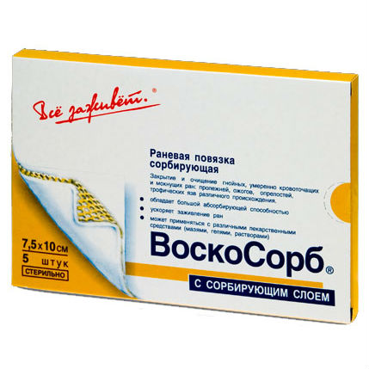
Сорбирующие перевязочные средства
Противовоспалительные, с энзимами, неприлипающие и др.

Slide 18
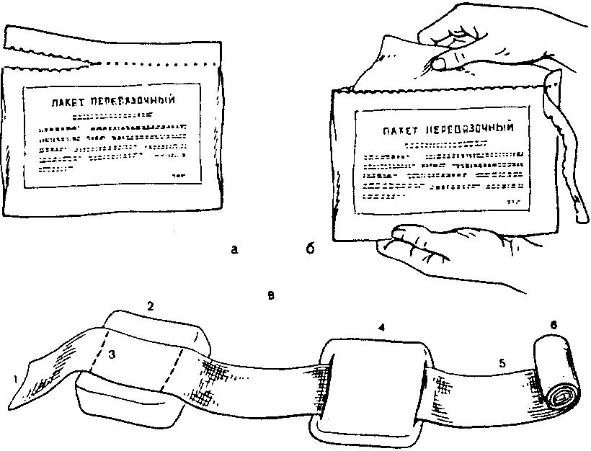
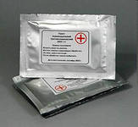
Изделия из ваты и марлевых материалов
ВАТНО-МАРЛЕВЫЕ ПОДУШЕЧКИ. Предназначены для перевязывания ран и ожогов. Выпускаются стерильными 5 номеров. Подушечки имеют один слой ваты и два слоя марли - по одному с каждой стороны слоя ваты. Стерильность сохраняется 5 лет.
ВАТНО-МАРЛЕВАЯ ЛЕНТА - для изготовления подушечек перед применением. Выпускается нестерильной, шириной 29 см и длиной 2 м в пергамент. Диаметр упаковки 9 см, длина 30 см.

Slide 19
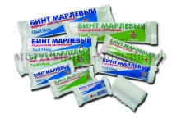
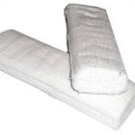
Бинты марлевые
Согласно ГОСТа бинты выпускают стерильные шириной 5 см и диной 5; 7 и 10 м, а также шириной 14 и 16 см, длиной 7 и 10 м соответственно; нестерильные - длиною 5 м и шириною 5,7; 8,5 и 10 см; длиною 7 м и шириною 5,7; 8,5; 10; 12; 14 см; длиною 10 м и шириною 5,7; 8,5; 16 см. Стерильные бинты имеют индивидуальную упаковку - пергаментную или пленочную; нестерильные - индивидуально заворачивают бумагой или пленкой

Slide 20
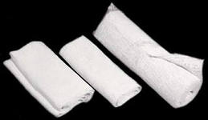
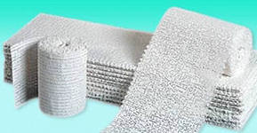
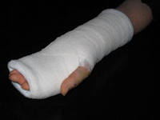
Гипсовые бинты
применяют при наложении гипса в травматологии. Гипс на марле укрепляют при помощи метилцеллюлозы, схватывается через 4-5 минут. Повязка более крепкая и имеет меньший вес, чем при обычном гипсовании.

Slide 21
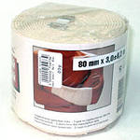
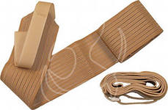
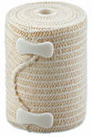
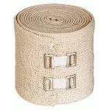
Бинт эластичный медицинский
предназначен для наложения тугих повязок. Изготавливают из суровой хлопковой пряжи. Растяжимость не менее 50%. Выпускают бинт длиной 3 м, шириной 5 и 10 см

Slide 22
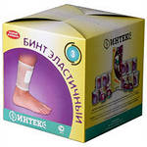
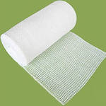
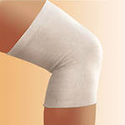
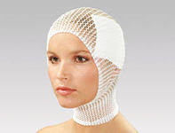
БИНТЫ МЕДИЦИНСКИЕ ТРУБЧАТЫЕ.
Предназначены для фиксации медицинских повязок. Это трикотажный рукав, изготовленный из крепкой ткани. Выпускают два номера: №5 и №9. Номер - определяет ширину рукава в сантиметрах.
БИНТЫ ЭЛАСТИЧНЫЕ ТРУБЧАТЫЕ МЕДИЦИНСКИЕ предназначены для тех же целей, что и трикотажные, но растяжимость их гораздо больше - до 800%. Изготавливают их из эластомерной нитки оплетенной синтетическими волокнами и хлопковой пряжей.
Имея сетчатую структуру они не препятствуют аэрации участка тела, куда их накладывают и наблюдению за этим участком.

Slide 23
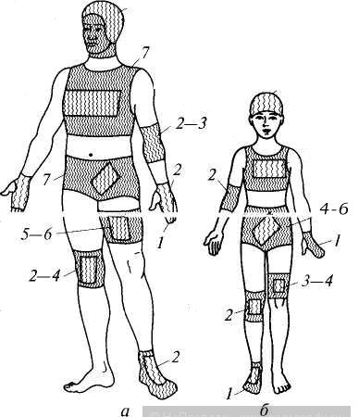
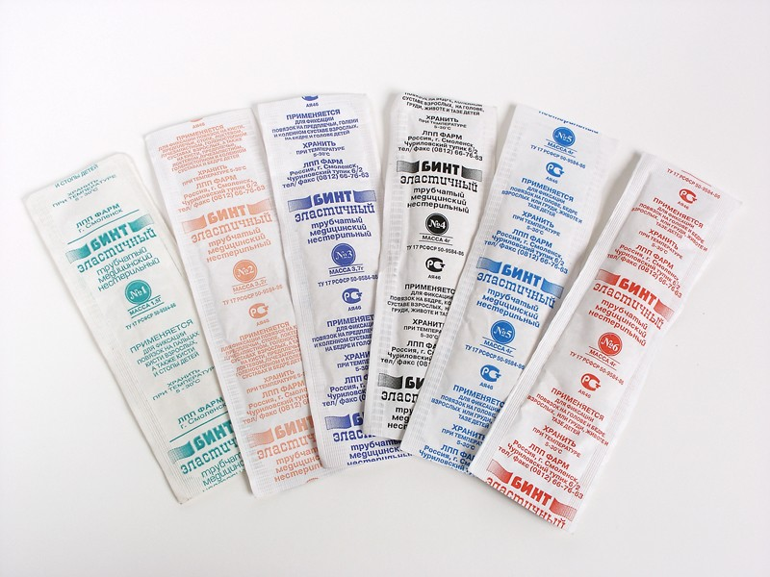
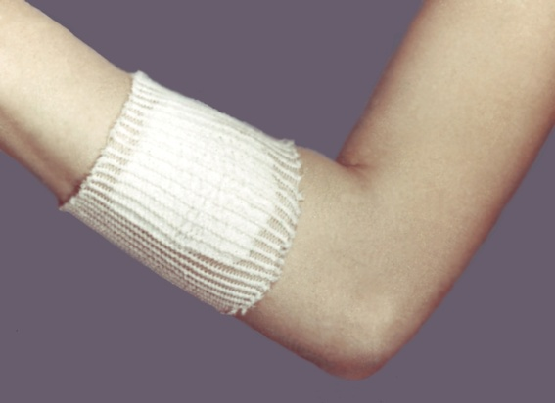
при стирке эластичных бинтов нельзя применять синтетические средства.
Эластичные бинты стирают в мыльной пене при температуре не выше 40°С, а потом полощут в теплой воде и отжимают без выкручивания в полотенце. Просушивают на горизонтальной поверхности.

Slide 24
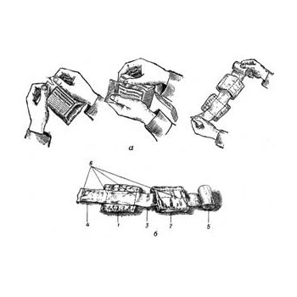
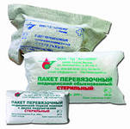
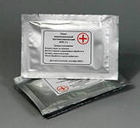
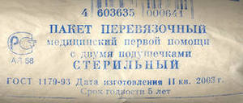
ПАКЕТЫ ПЕРЕВЯЗОЧНЫЕ
предназначены для само и взаимопомощи при ранениях и ожогах.
Выпускают 4 вида:
1. Индивидуальный - состоит из марлевого бинта 10х7 (неподвижно и подвижной марлевой подушки размером (17,5х32)).
2. Обычный - имеет тот же состав, что и индивидуальный, разница только в упаковке: наружная упаковка индивидуального пакета прорезинена, а обычного пергаментная. Пакеты обоих видов имеют шпильки безопасности для закрепления конца бинта.
3. Пакет первой помощи с одной подушечкой - состоит из бинта 10х5 и 1 подушечки (11х13,5).
4. Пакет первой помощи с двумя подушечками - тех же размеров (11х13,5), а марлевый шириной 7 см узкий, 10 см - широкий.
Пакет первой помощи имеет оболочку из пластиковой пленки.

Slide 25
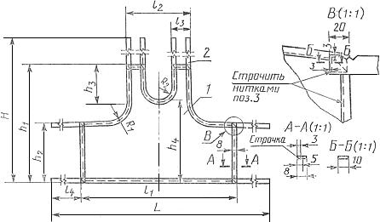
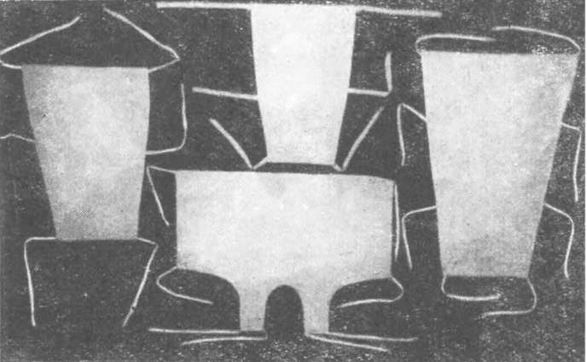
ПОВЯЗКИ ФИКСИРУЮЩИЕ КОНТУРНЫЕ
- используются вместо марлевого бинта при наложении на конечности и туловище. Экономят время и перевязочный материал. Выпускаются комплектом в который входят: 3 повязки: большая 80х65; средняя 65х65; малая 55х35; и повязка для туловища 30х78.

Slide 26
ПОВЯЗКИ
Ожоговые повязки - из нетканого металлизированного полотна:
- большие (состоят из подушечки 65х43 8 с внутренней и внешней оболочкой)
- малые (состоят из подушечки 56х29 с настроченным марлевым бинтом, внутренней и внешней оболочкой)
Повязки первичные
ожоговые ПОПС-1 - изготовлены из нетканого металлизированного полотна с подушечкой 40х65.
Повязки медицинские - из перевязочного материала большие, средние и малые подушечка 70х40 см, и 50х30, 30х20.
Повязки медицинские стерильные - большие, малые в бумажной , которые состоят из ватно-марлевой под. 43х67, 25х56.

Slide 27
Салфетки
Салфетки марлевые прямоугольной формы соединены вдвое, края завернуты в середину, чтобы нитки не попадали в рану.
Салфетки изготавливают трех размеров:
- большие 70х68 стерильные по 5 шт. в пачке, не стерильные по 50 шт. в пачке;
- средние 45х20 стерильные по 10 шт. в пачке, нестерильные по 100 шт. в пачке;
- малые 14х16 стерильные по 40 шт. в пачке, нестерильные по 100 и 200 шт. в пачке.
Упаковывают салфетки в пергамент.
Салфетки из пенопласта – назначение - ожоги; послеоперационные раны, троф. язвы и пролежни. Эти повязки заменяют вату разного вида. Имеют высокую гигроскопичность, эффективно впитывают раненой состав и не прилипают к ране , выпускаются стерильными и нестерильные.

Slide 28
Лейкопластырь
Лейкопластыри 1х500; 2х500; 3х500; 4х500; 5х500; 6х500 4х10 6х10.
Лейкопластырь бактерицидный 2,5х7,2; 3,8х3,8; 4х10; 6х10.
Пленки липкие опер. полимер. ЛПО-1; 2,3.
Пленки перфор. «Виниплен» для ожогов 290х200; 290х400;

